Slide 1
Python デビューした！
今年の夏は流行ってましたね～

Slide 2
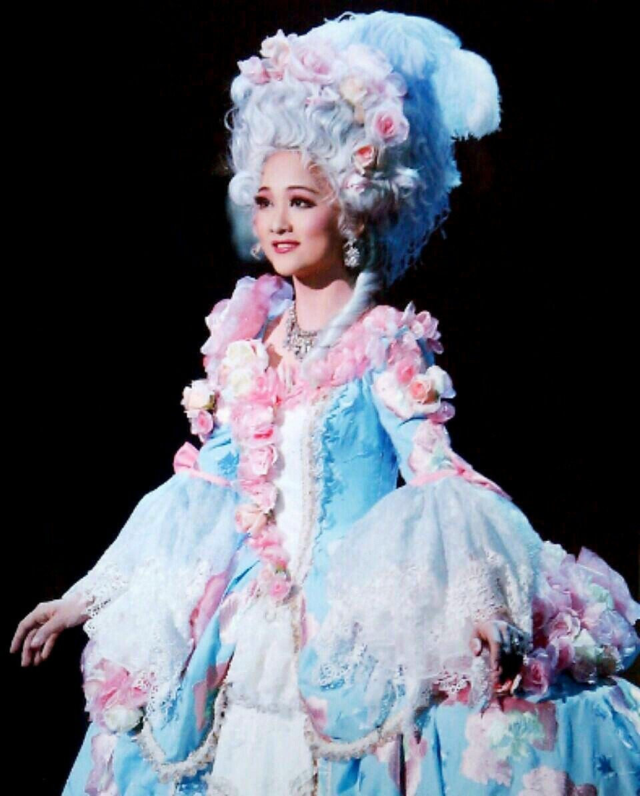
プロフィール
武藤 梨沙（ぶとう りさ）
株式会社オープンストリームで働いています
9月あたりから もぞもぞ しだした
最近は 宝塚 がたのしい

Slide 3

Pythonデビューするきっかけ
たまたま参画した案件が
機械学習
だった！

Slide 4
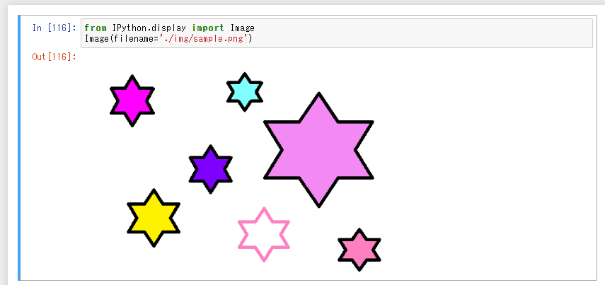
open cv を使ってみた！

Slide 5
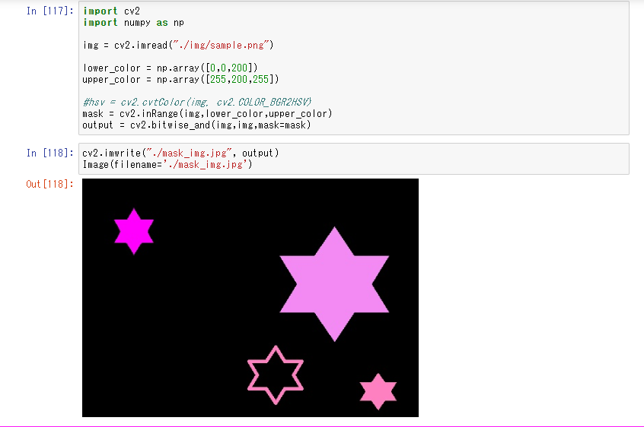
ピンクだけ切り出せた！

Slide 6
分からないけど、おもしろい！！
Notes:
Java画像マスクだとコード量が多くて、pythonはこんなに簡単に書けるのがびっくり
仕事ができるようになるには統計、機械学習の知識も必要
jupyterノートブックの手軽さがとても良い

